Slide 1

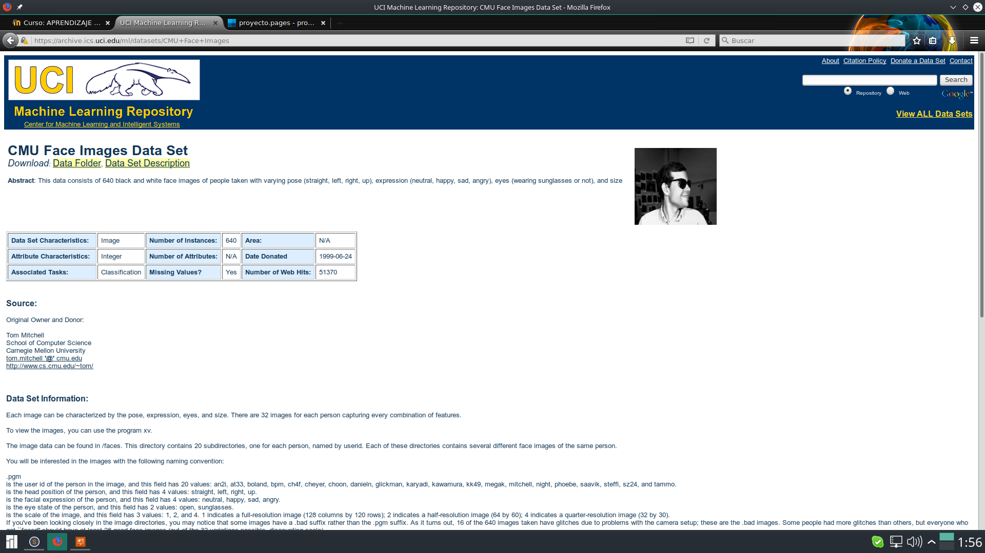
CMU Face Images Data Set
Héctor Laria

Slide 2


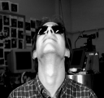
an2i_straight_happy_open.pgm

Slide 3
Imágenes en escala de grises
Valores reales entre 0 y 1
  ¿preprocesamiento?
    (feat. scaling / mean norm.)
4 salidas
feat. scaling
-1 < x < 1

Slide 4
Dividir los datos
izqu. |  | der. |  | arriba |  | frente |  | set
60 | + | 60 | + | 60 | + | 60 | = | train
20 | + | 20 | + | 20 | + | 20 | = | valid
20 | + | 20 | + | 20 | + | 20 | = | test
conjuntos estratificados

Slide 5
Regresión logística
Redes neuronales
SVMs
Reducción de dimensiones
Otras cosas

Slide 6
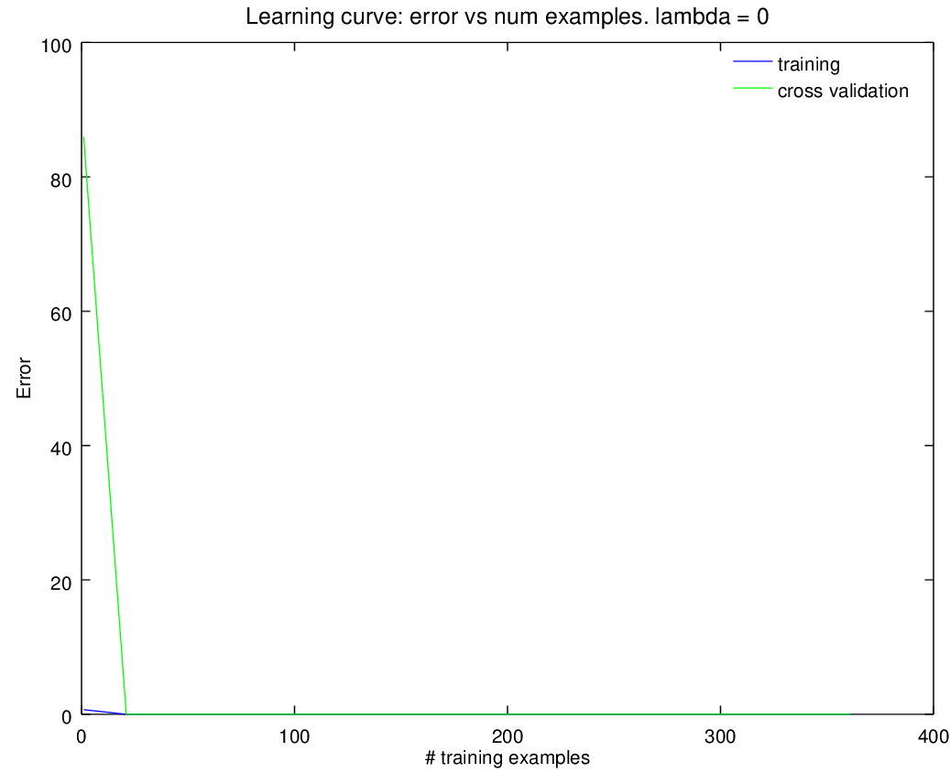
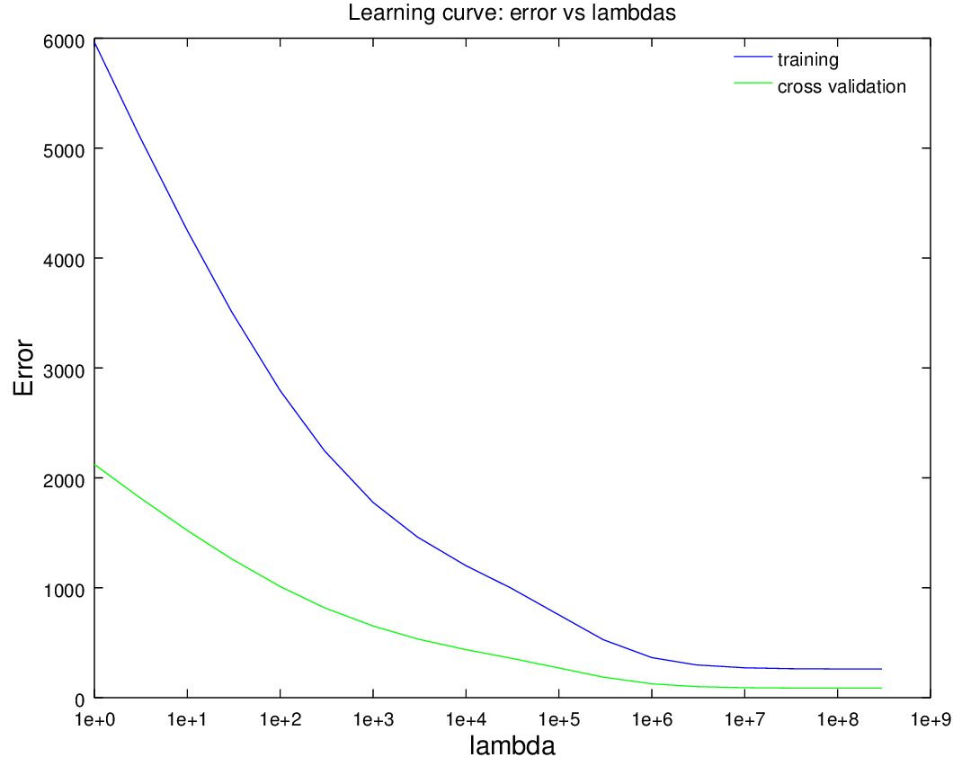
Regresión logística curvas de aprendizaje

Slide 7
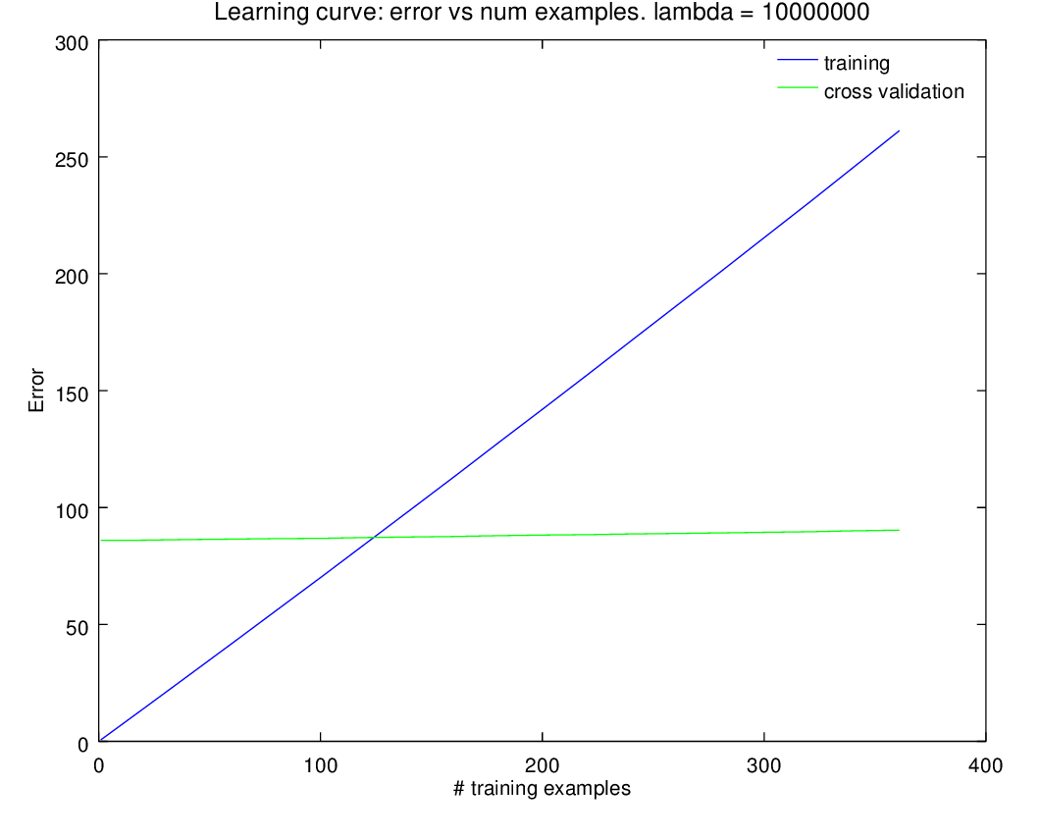
Regresión logística curvas de aprendizaje
?
Hits on test set: 67.2%

Slide 8
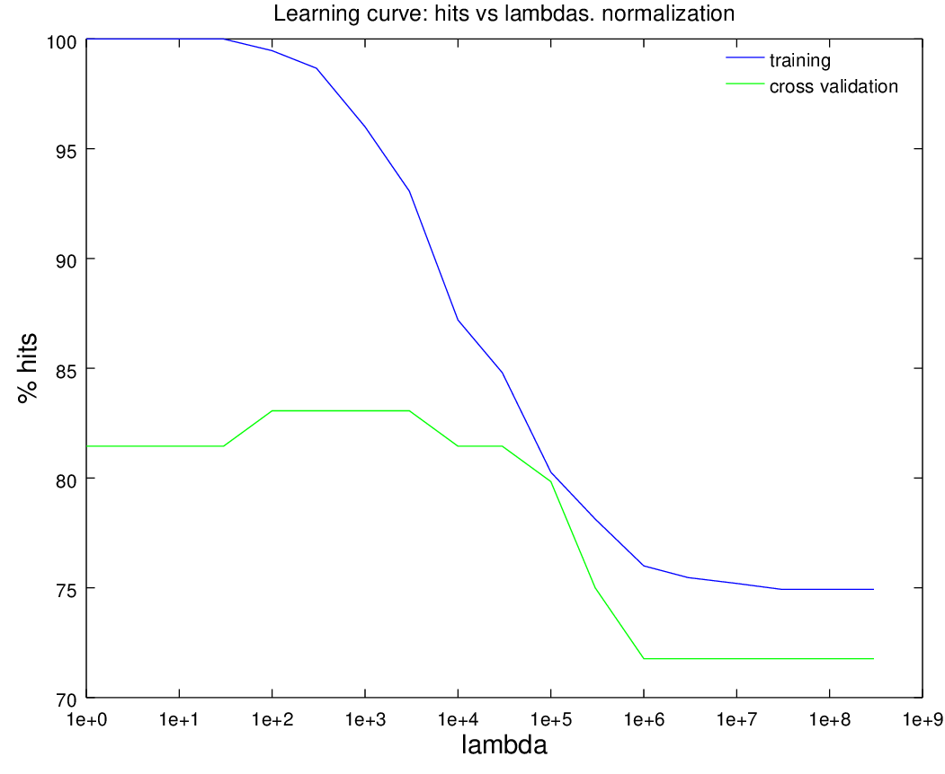
Regresión logística curvas de aprendizaje
Best regularization parameter: 100
Hits on validation set: 83.0645%
Hits on test set: 73.6%

Slide 9
Regresión logística
Hits on test set: 73.6%
Hits on class 1: 93.75%
Hits on class 2: 74.1935%
Hits on class 3: 54.8387%
Hits on class 4: 70.9677%
{'left', 'right', 'straight', 'up'}
Precision: 0.736
Recall: 0.736
Average: 0.736
F1 score: 0.736

Slide 10
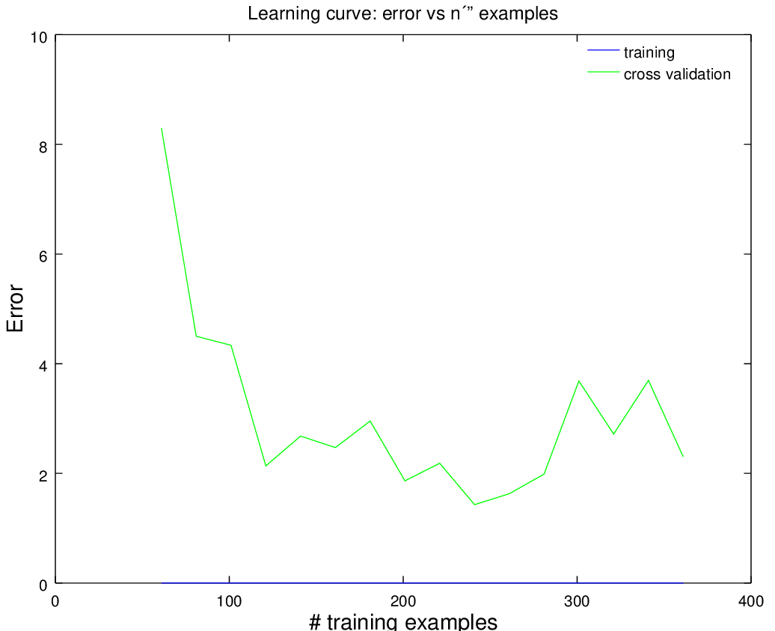
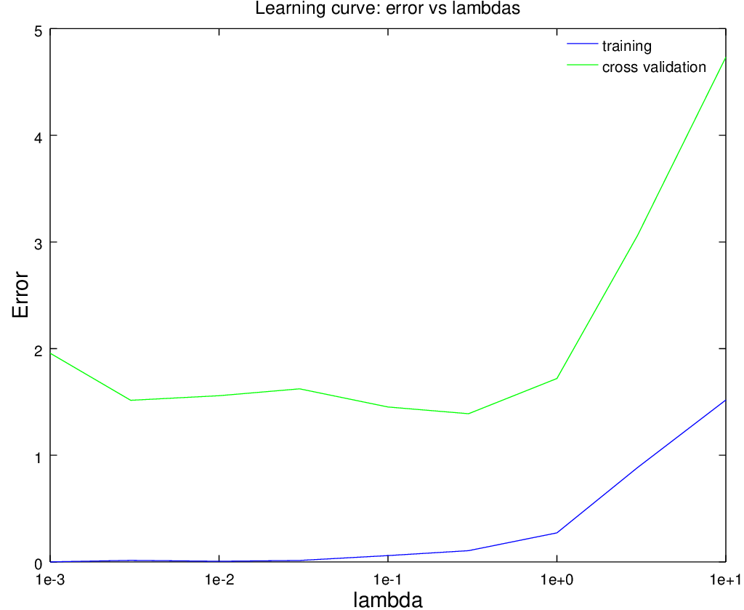
Redes neuronales curvas de aprendizaje
. lambda = 0
Best regularization parameter: 0.3
Time to train less error model: 17.6164s

Slide 11
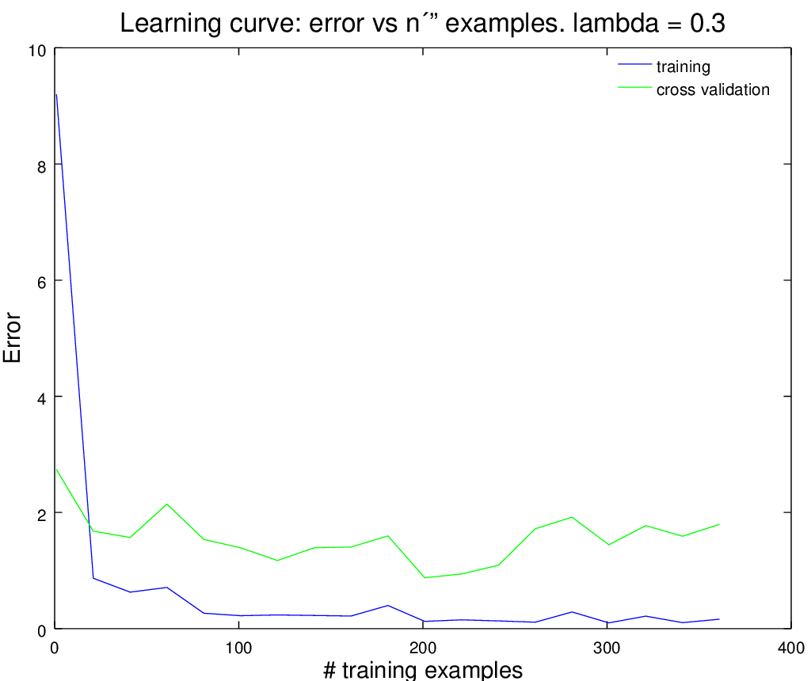
Redes neuronales curvas de aprendizaje
. lambda = 0

Slide 12
Redes neuronales
Hits on test set: 79.2%
Hits on class 1: 93.75%
Hits on class 2: 74.1935%
Hits on class 3: 74.1935%
Hits on class 4: 74.1935%
{'left', 'right', 'straight', 'up'}
Precision: 0.728
Recall: 0.728
Average: 0.728
F1 score: 0.728

Slide 13
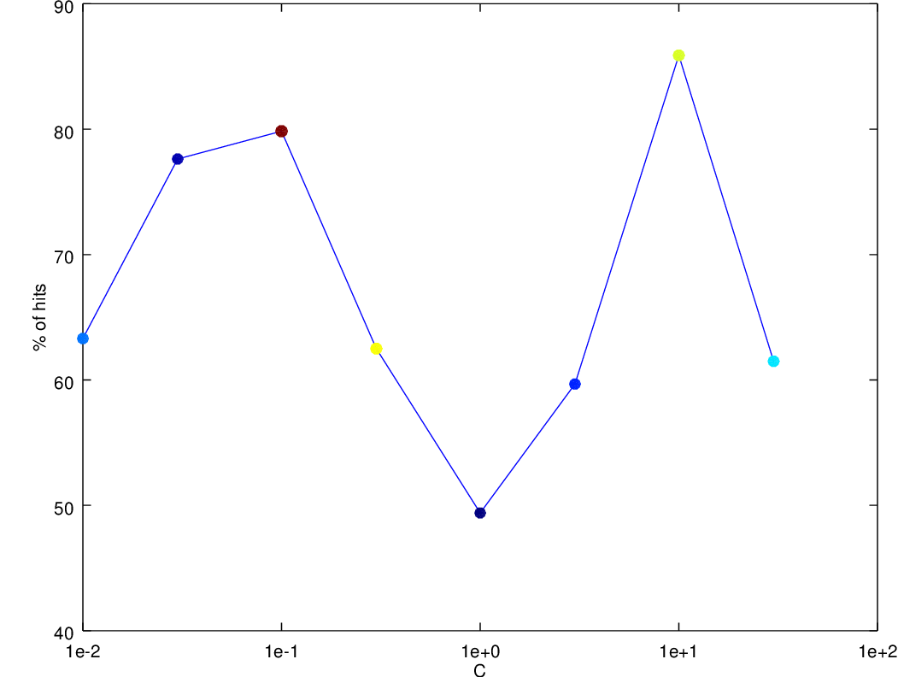
SVM kernel lineal
Best regularization parameter: 10
Hits on validation set: 85.8871%
Time to train best percentage model: 22.5727s

Slide 14
SVM kernel lineal
Hits on test set: 77.6%
Hits on class 1: 91.2%
Hits on class 2: 83.2%
Hits on class 3: 68%
Hits on class 4: 68%
{'left', 'right', 'straight', 'up'}
Precision: 0.957
Recall: 0.686
Average: 0.822
F1 score: 0.8

Slide 15
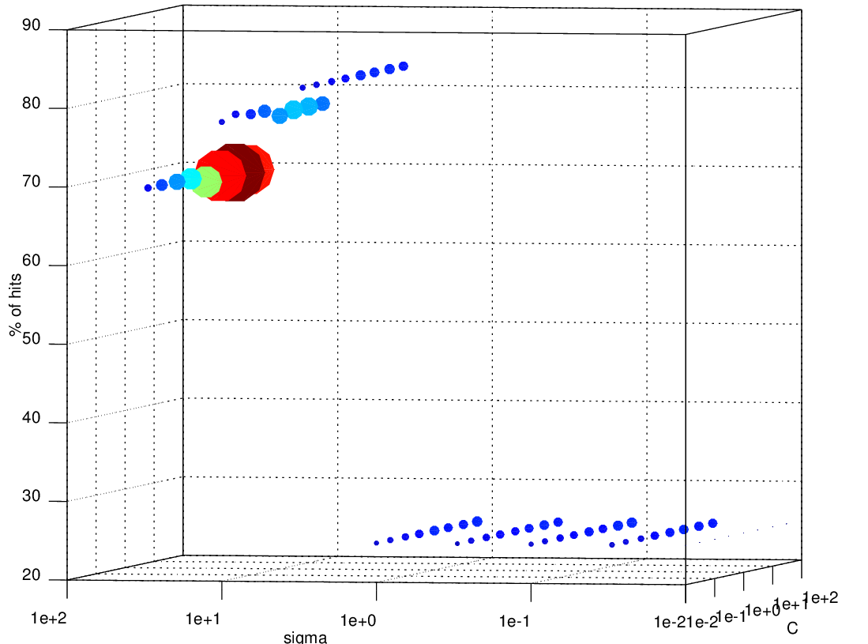
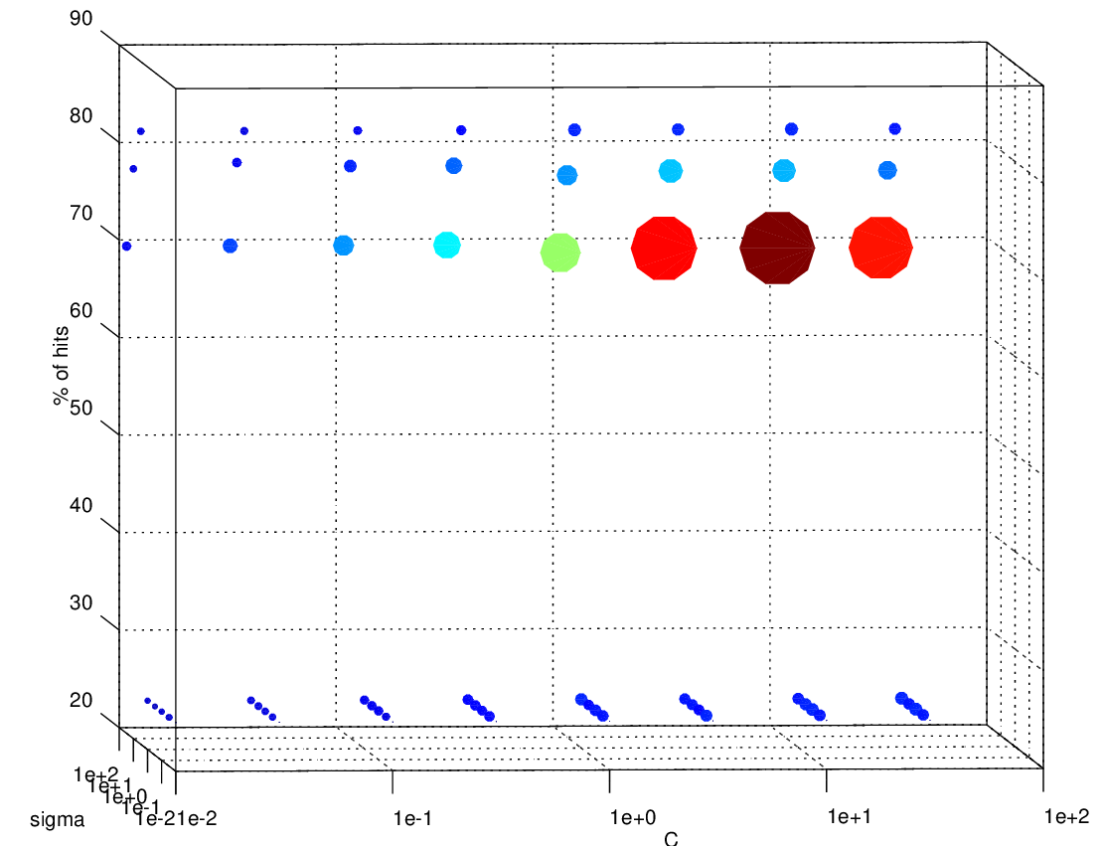
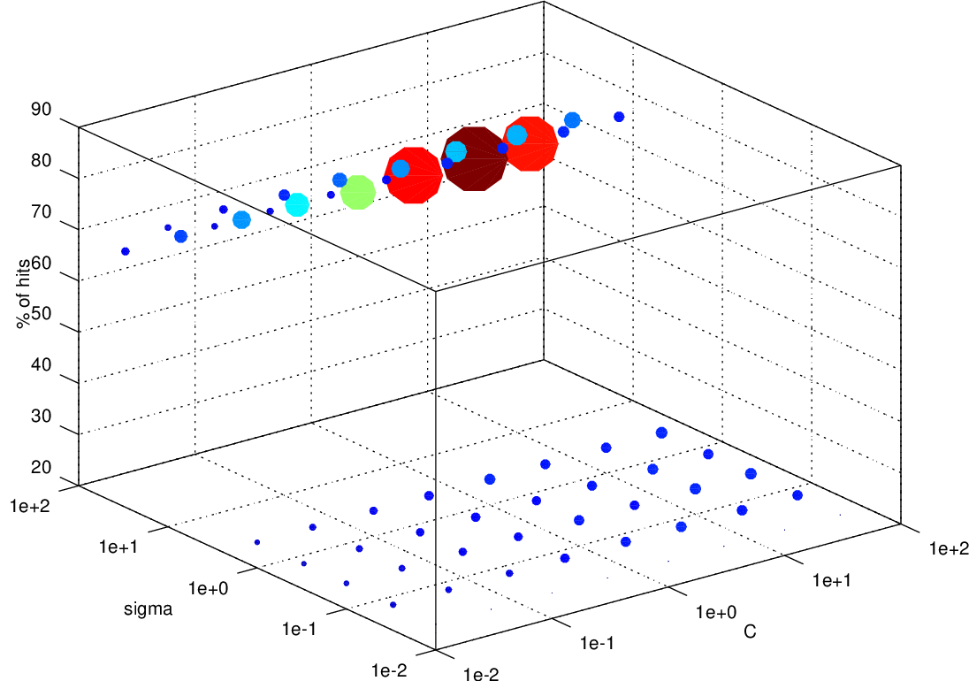
SVM kernel gaussiano
izquierda
derecha
C = 0.01
sigma = 3
82.8629%
5.33081s

Slide 16
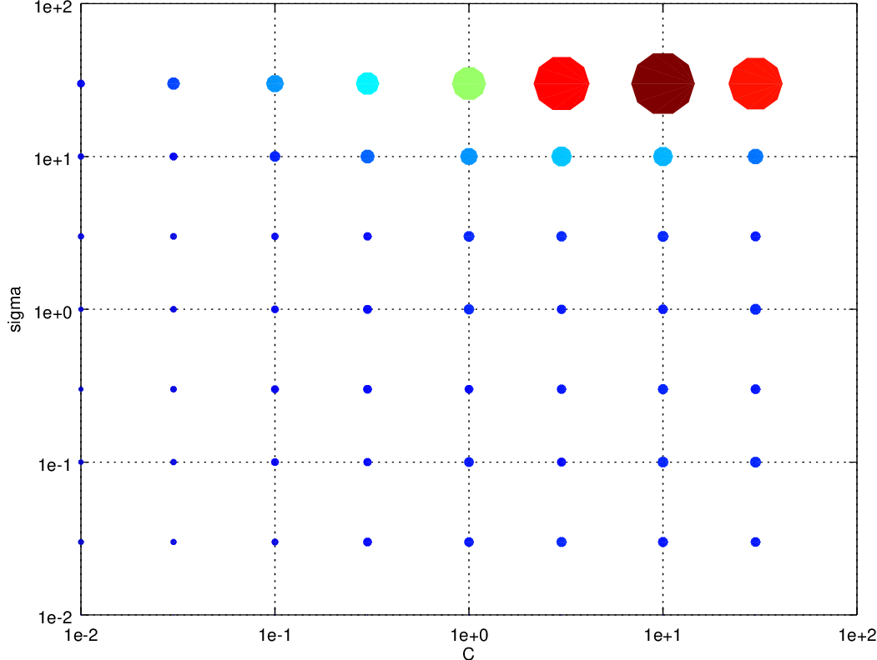
SVM kernel gaussiano
arriba
Best regularization parameters: C = 0.01, sigma = 3
Hits on validation set: 82.8629%
Time to train best percentage model: 5.33081s

Slide 17
SVM kernel gaussiano
Hits on test set: 84.4%
Hits on class 1: 92%
Hits on class 2: 80.8%
Hits on class 3: 82.4%
Hits on class 4: 82.4%
{'left', 'right', 'straight', 'up'}
Precision: 0.844
Recall: 0.844
Average: 0.844
F1 score: 0.844

Slide 18
Comparación
Técnica | % | Tiempo (s) | T. Total (s)
Regr. Log. | 73.6 | 7.61 | 74.38
NN | 79.2 | 17.61 | 156.19
SVM (lineal) | 77.6 | 22.57 | 176.89
SVM (gauss) | 84.4 | 5.33 | 626.55

Slide 19
Comparación
Técnica | % | Tiempo (s) | T. Total (s)
Regr. Log. | 73.6 | 7.61 | 74.38
NN | 79.2 | 17.61 | 156.19
SVM (lineal) | 77.6 | 22.57 | 176.89
SVM (gauss) | 84.4 | 5.33 | 626.55
Técnica | Precisión | Recall | Media | F1
Regr. Log. | 0.736 | 0.736 | 0.736 | 0.736
NN | 0.728 | 0.728 | 0.728 | 0.728
SVM (lineal) | 0.957 | 0.686 | 0.822 | 0.8
SVM (gauss) | 0.844 | 0.844 | 0.844 | 0.844

Slide 20
Reducción de dimensiones

Slide 21
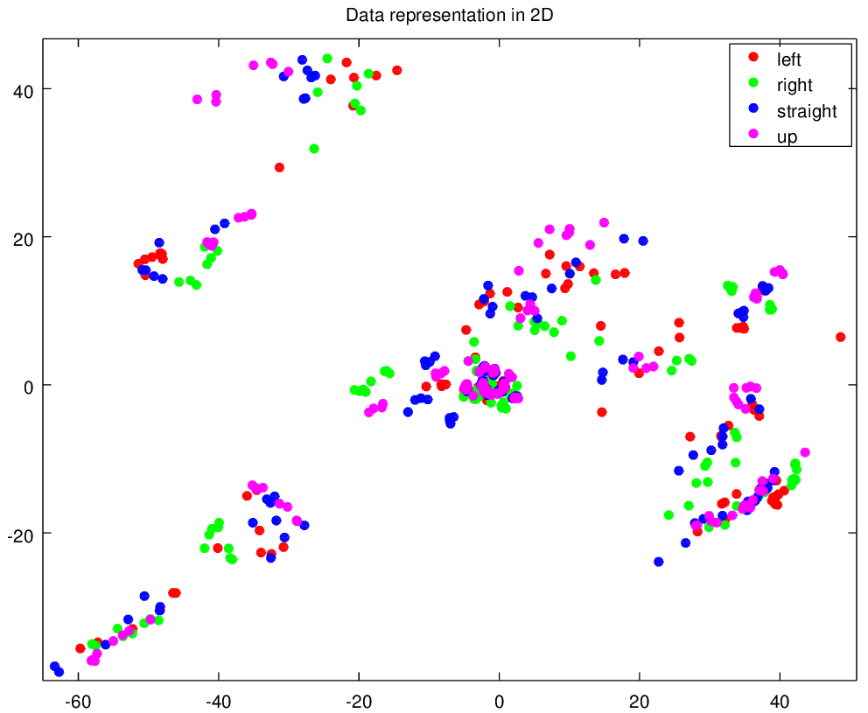
Reducción de dimensiones
El número de componentes principales para las cuales se retiene un 99% de varianza de 3840 (64x60) atributos es 165

Slide 22
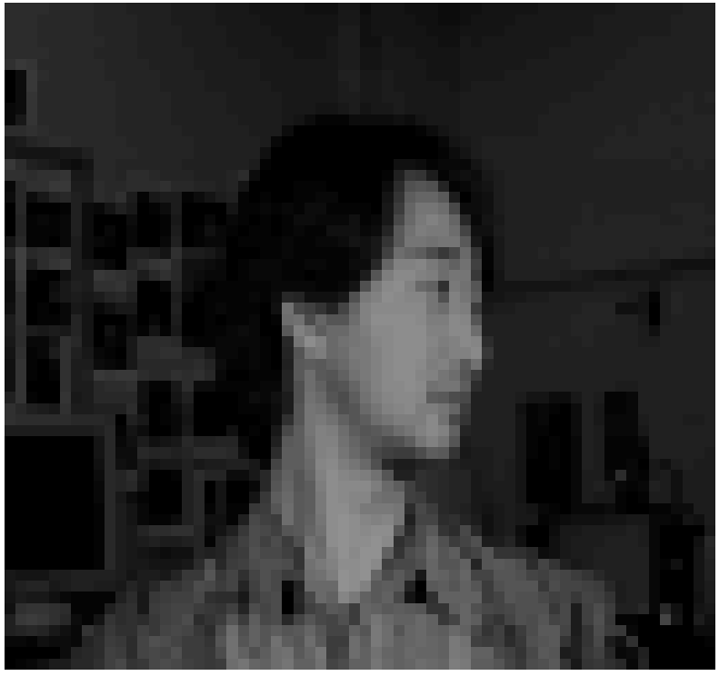
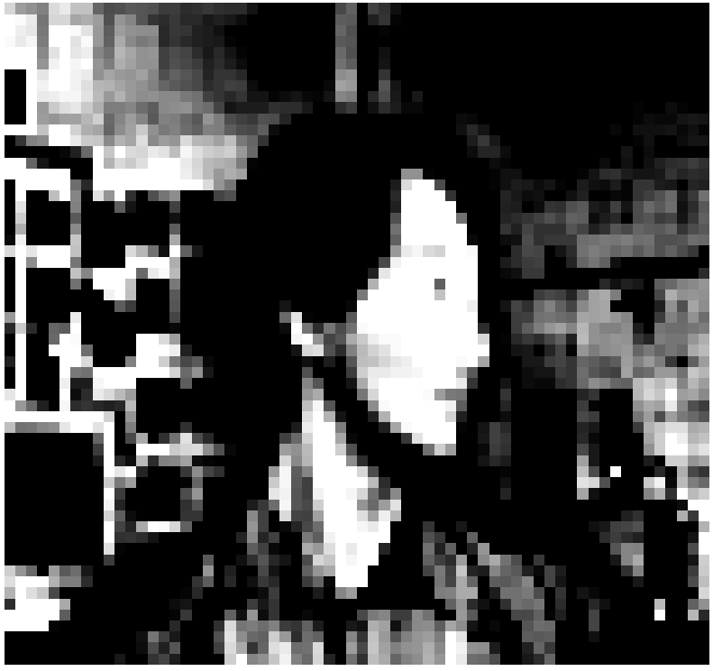
Reducción de dimensiones

Slide 23
Comparación
Técnica | % | Tiempo (s) | T. Total (s)
Regr. Log. | 73.6 | 7.61 | 74.38
NN | 79.2 | 17.61 | 156.19
SVM (lineal) | 77.6 | 22.57 | 176.89
SVM (gauss) | 84.4 | 5.33 | 626.55
Técnica | % | Tiempo (s) | T. Total (s)
Regr. Log. | 59.2 | 0.14 | 3.87
NN | 72 | 10.28 | 42.63
SVM (lineal) | 84.8 | 22.77 | 220.88
SVM (gauss) | 68.8 | 5.78 | 658.34

Slide 24
Jugando con la red neuronal

Slide 25


Jugando con NN
>> black = zeros(1, size(Xtrain, 1));
>> whatIs(black)
1.66774% left
0.726512% right
0.198064% straight
0.147015% up
it's left with 1.66774%
%------------
>> white = ones(1, size(Xtrain, 1));
>> whatIs(white)
0.000121845% left
21.3542% right
0.0197489% straight
99.3715% up
it's up with 99.3715%

Slide 26
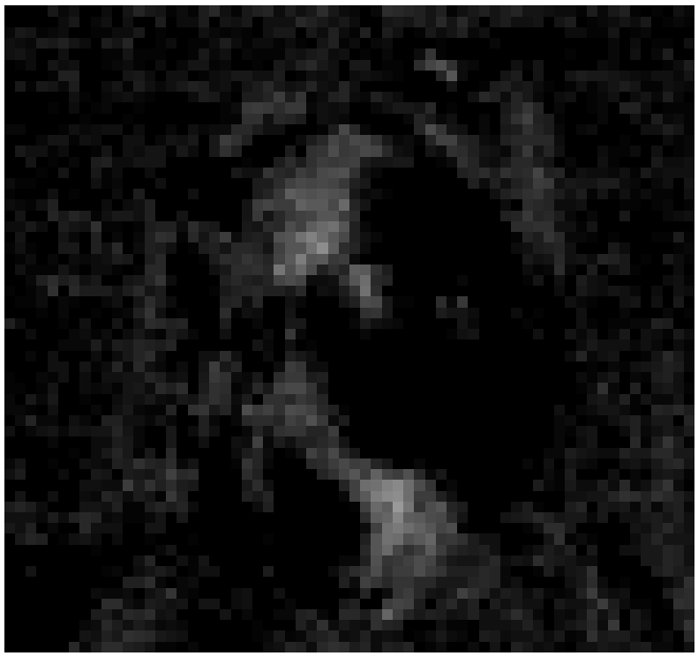
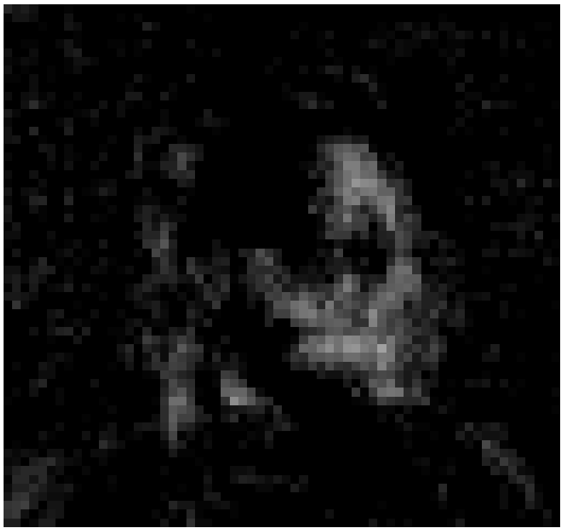
Jugando con NN
>>% attributes = {'left', 'right', 'straight', 'up'};
>> delta = backPropagation(black, [0 1 0 0]);
>> imshow(reshape(delta,60,64) * 300)
>> imshow(reshape(backPropagation(black, [1 0 0 0]),60,64))
>> imshow(reshape(backPropagation(black, [0 1 0 0]),60,64)
gradiente derecha
gradiente izquierda

Slide 27
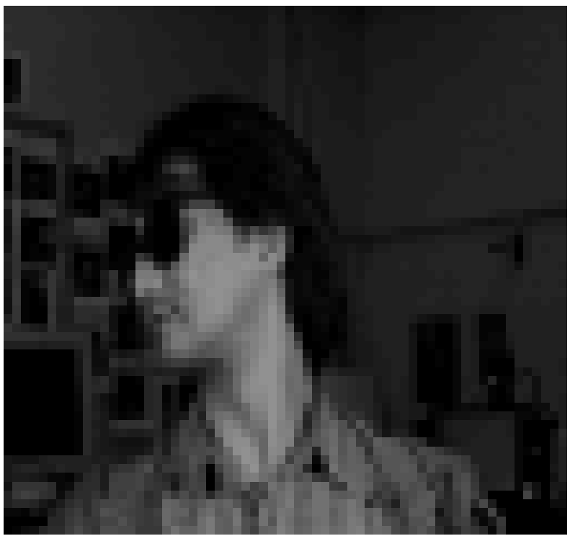
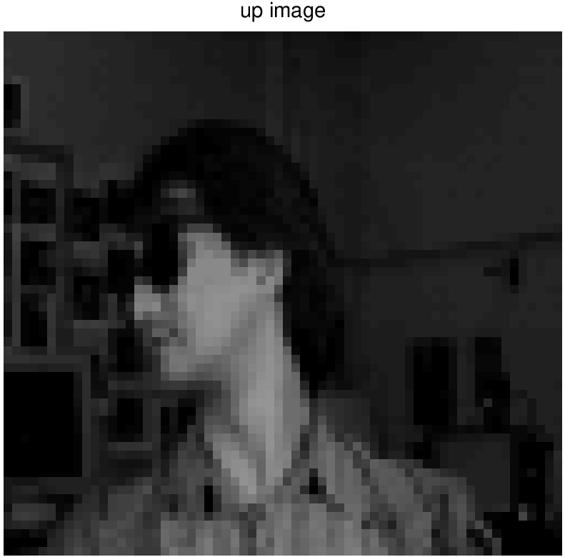
Jugando con NN
right image
>> whatIs(Xtest(:,1)')
0.0104844% left
86.5416% right
2.72964e-05% straight
75.9797% up
it's right with 86.5416%
>> delta = backPropagation(black, [0 1 0 0]);
>> whatIs(Xtest(:,1)' - delta * 9.8)
0.00288016% left
84.1261% right
0.000111166% straight
84.1638% up
it's up with 84.1638%

Slide 28
¿Qué queda por hacer?
Comparar otras técnicas con Weka
Meter los datos en técnicas que no tengan que ser de clasificación
Probar con otra calidad de imágenes
Probar con otros atributos, como la expresión

Slide 29
¡Gracias!
pronto en github.com/hecoding/AA/final_project

